Slide 1
广德浩网站设计终稿
—苏州广德浩建筑工程管理咨询有限公司
2018.10

Slide 2

目录
广德浩公司简介
企业文化
新闻中心
我们的服务
核心竞争力
合作伙伴
招聘计划
联系我们

Slide 3
公司简介
广德浩建筑工程管理咨询有限公司成立于2014年2月，公司主要承接工业与民用建筑项目售后服务、工业设备安装工程、园林工程、室内外装饰装潢工程、市政工程的建设监理、工程技术和造价咨询、房地产交付验收、建设工程项目管理保修等业务。
Notes:
定位：苏州万科售后服务总包方，组织结构、跟客户间互动、凝聚员工士气、招聘优秀员工理念及怎么做？培训体系、考核；业务管理：交付外包、模拟验收；产证可以不提，提一句接受产证外包业务，以及相关业务多元化

Slide 4
企业文化
广德浩遵循“守法、诚信、公正、科学”的职业准则，秉承人文精神，遵循市场原则，以客户为中心让用户满意为企业理念，根据需求开发多元化业务模式，培养与之相匹配的具备专业能力的人才。以万科标准为准绳、客户服务为导向，提高客户满意度及企业竞争力。
Notes:
定位：苏州万科售后服务总包方，组织结构、跟客户间互动、凝聚员工士气、招聘优秀员工理念及怎么做？培训体系、考核；业务管理：交付外包、模拟验收；产证可以不提，提一句接受产证外包业务，以及相关业务多元化

Slide 5
新闻中心
GDH母公司为南京浩竹企业管理有限公司。自2006年成立至今，与万科上海区域12个城市公司，在工程、客服、营销、人力等多个专业进行业务合作。
发展历程
2006年
南京浩竹成立
与万科南京、苏南、无锡、合肥、杭州、宁波、温州、徐州、南通、扬州、上海建立招聘外包等人力合作关系
2014年
广德浩苏州公司成立
与万科苏南、南通建立合作关系
2015年
广德浩扬州公司成立
与万科扬州建立合作关系
2016年
广德浩宁波公司成立
与万科宁波、温州建立合作关系
2018年
广德浩杭州、南京公司成立
与万科杭州、南京建立合作关系
Notes:
定位：苏州万科售后服务总包方，组织结构、跟客户间互动、凝聚员工士气、招聘优秀员工理念及怎么做？培训体系、考核；业务管理：交付外包、模拟验收；产证可以不提，提一句接受产证外包业务，以及相关业务多元化

Slide 6

项目情况
张家港
及第阁
公望
常熟
太仓
北宸之光
大家
初见
金色里程
玲珑东区
公园大道
宜兴
新都会
金域平江
印象花园
龙背山
大象山舍
玲珑湾
昆山
遇见山
姑苏区
长风
魅力花园
金品
苏国际
本岸
万科城
湖西玲珑
樾碧
海上传奇
公园大湖
公园里
代管项目
吴江
滚动开发
过保项目
19年滚动开放项目共计17个，较18年新增公园大湖、大象山舍、海上传奇、及第阁、大家5个；
老项目8个，代管项目1个

Slide 7
我们的服务
基础业务
1、项目售后服务（包含承接代管项目）
具体内容：甲方委托的各项目基本售后服务业务
(包含房屋、公区保修业务；客户沟通及投诉处理；合同约定的各项客户活动)
2、呼叫中心
具体内容包含：400客服热线接听、签约及维修回访、微信客服、短信发送，核对及变更业主信息。
增值业务
1、开放交付
2、模拟验收
3、产证代办
Notes:
(苏州全市地图，标清楚保修年限)

Slide 8
核心竞争力
广德浩售后服务总包
依托于母公司浩竹的招聘能力，广德浩有能力挑到符合万科标准的服务型人才
完善的培训体系，提升员工的专业能力及服务意识
灵活有效的激励机制，根据业绩来决定收入，从根本上调动员工工作积极性
健全的管理制度，为提高人工效能提供坚实的保障
优秀而稳定的团队为甲方企业及业主提供优质的服务
有助于甲方企业的管理聚焦
有助于提升甲方企业的品牌影响力
有助于提升业主的满意度、亲密度、忠诚度
Notes:
广德浩优势

Slide 9
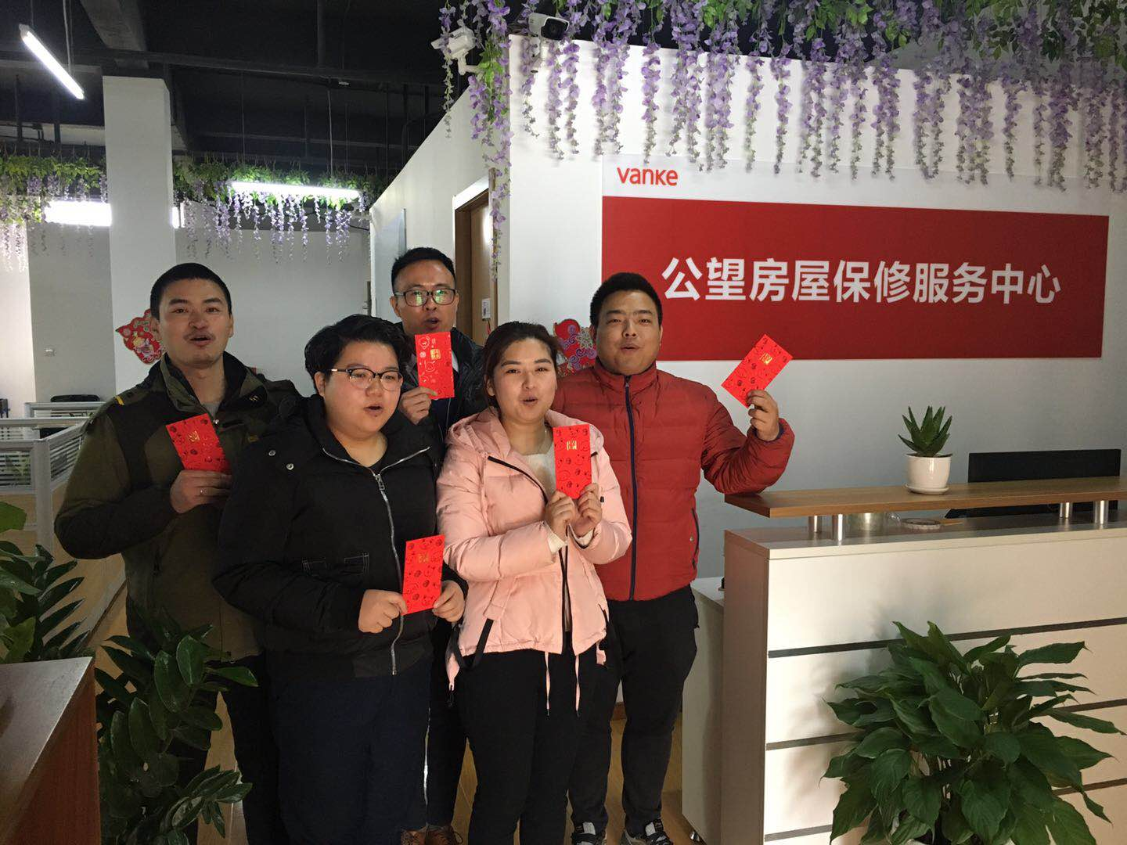
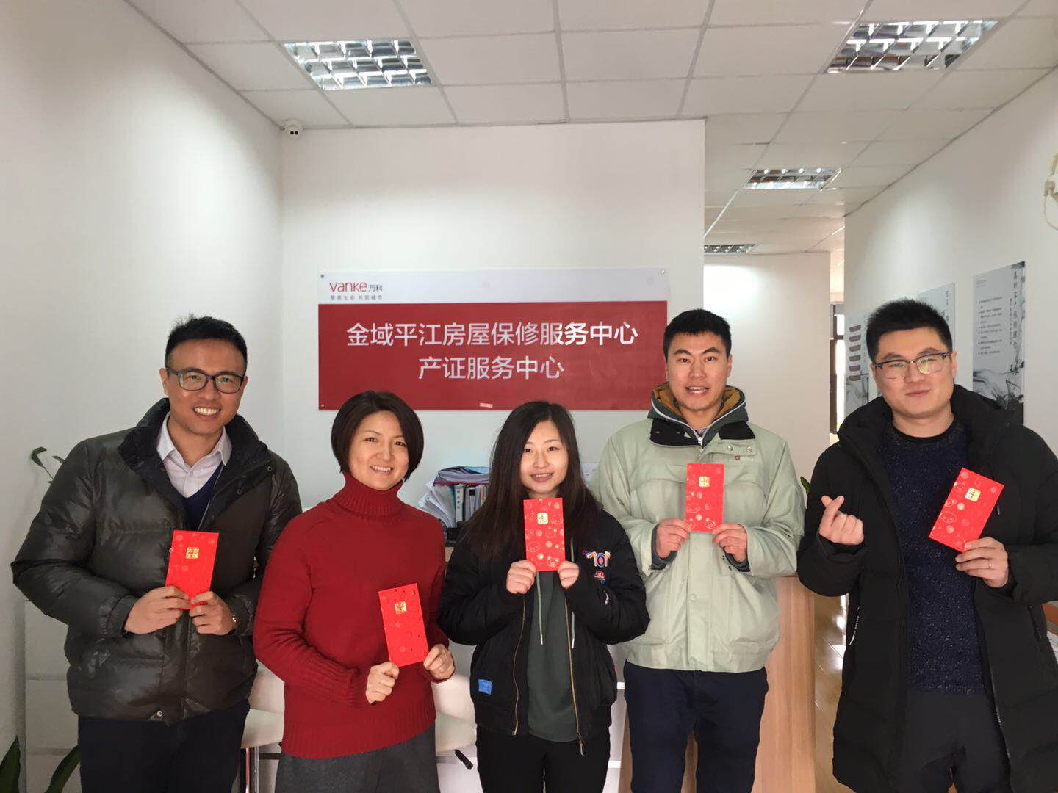
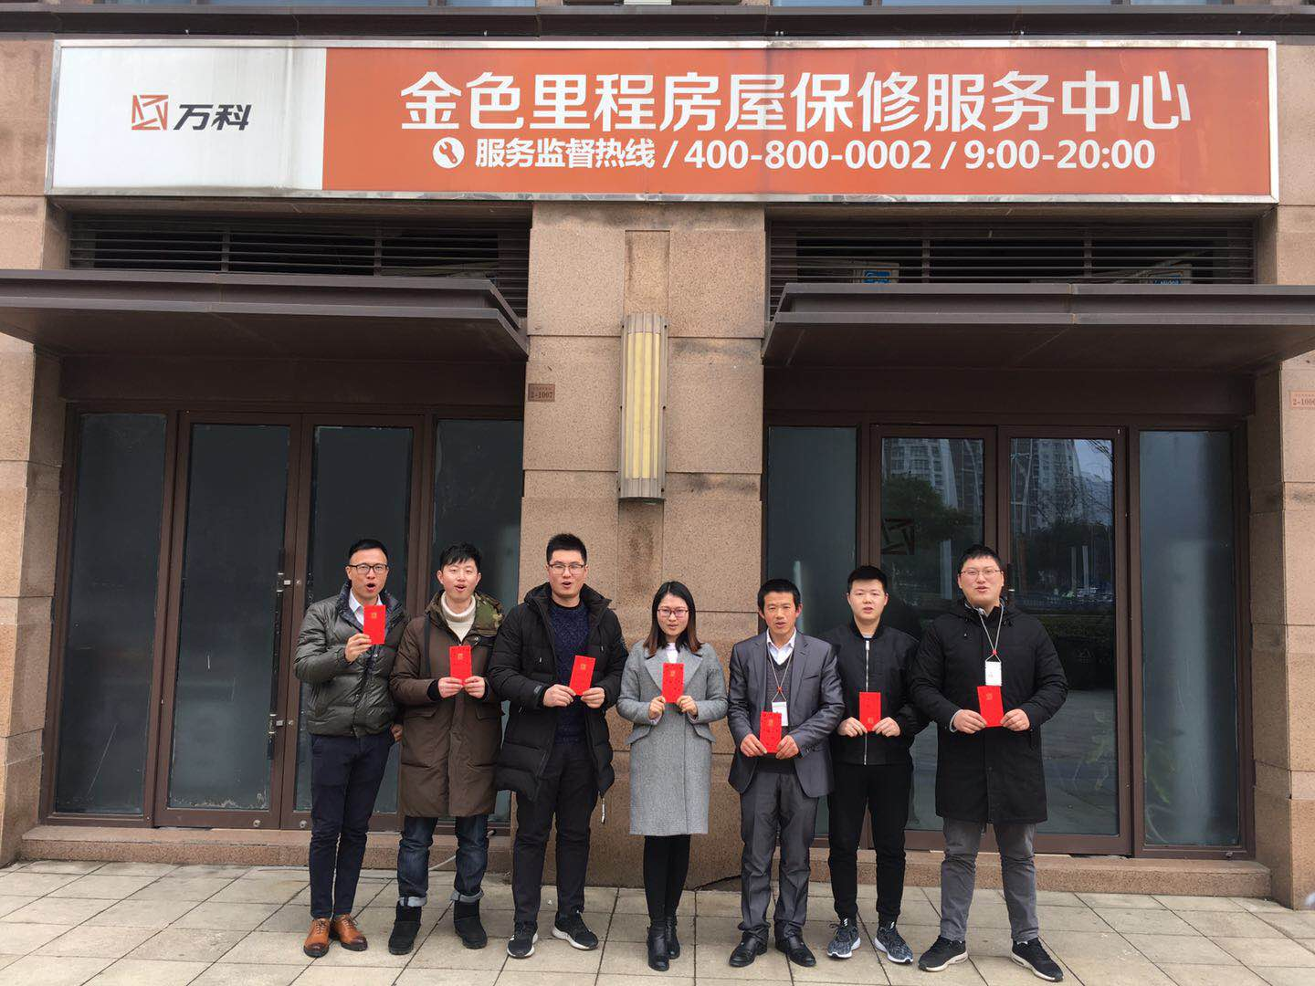
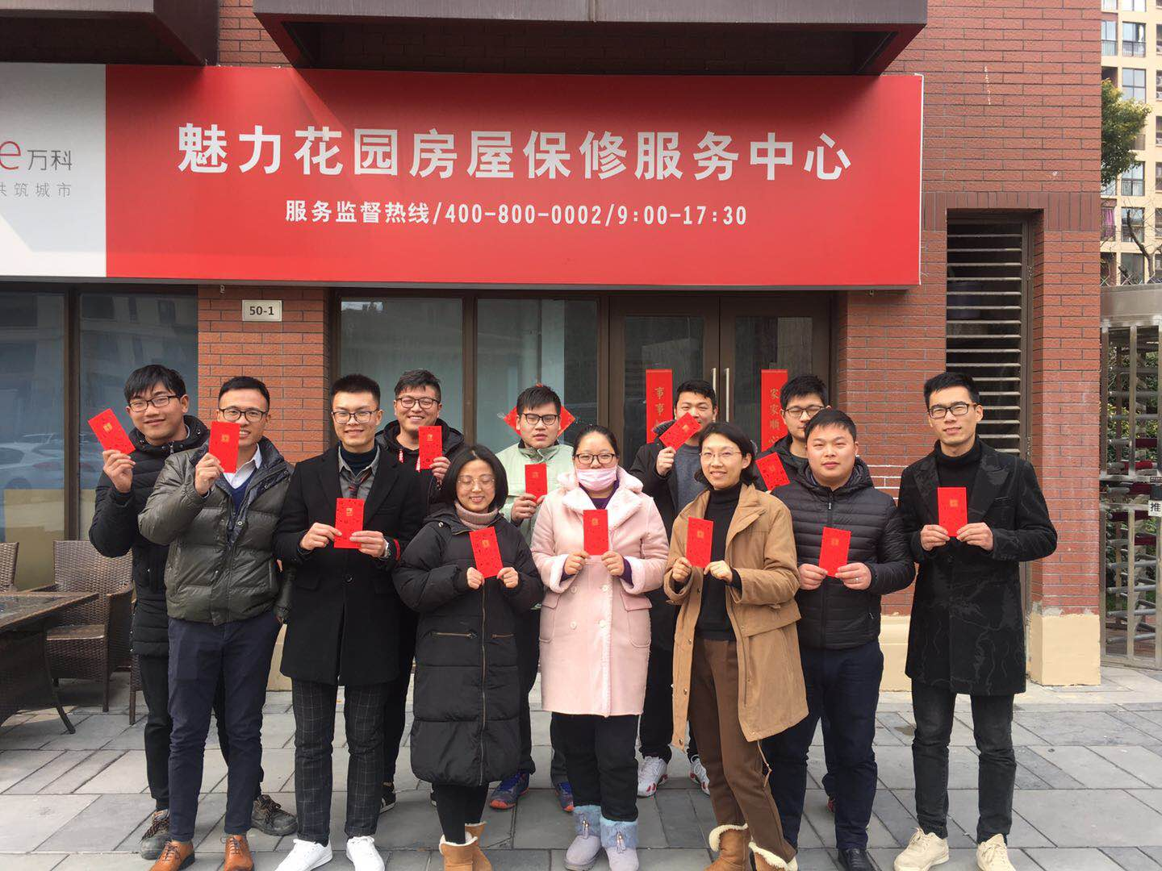
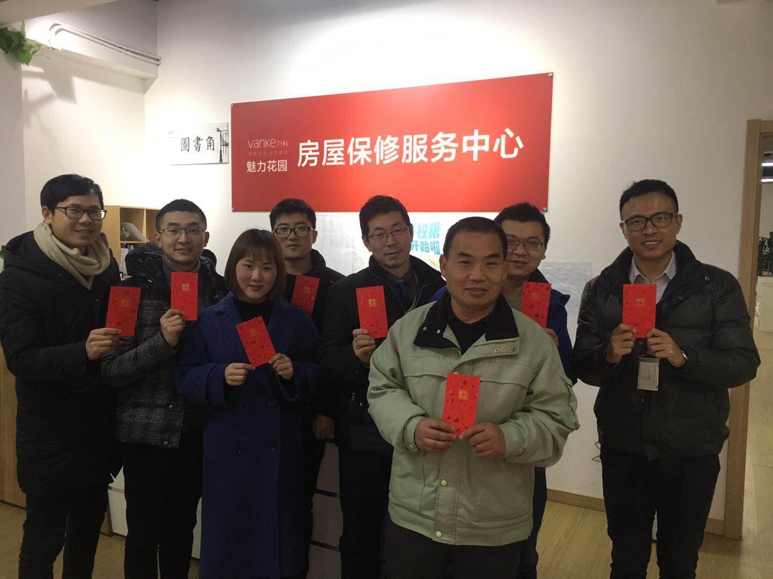
合作伙伴
万科集团vanke
公司目前主要负责苏南万科各项目日常保修业务、呼叫中心、模拟验收、开放交付、产证办理等业务以及客户满意度的维护。
苏州万科房地产有限公司，于2006年7月正式成立，2008年1月公司更名为江苏苏南万科房地产有限公司，公司旨在整合资源，深耕苏南，全面实现“成为卓越的城市服务配套商”的企业愿景，并以区域发展为核动力，辐射周边地区，更好地为消费者提供引领性产品，同时将“赞美生命、共筑城市”的人居理想传承致远。万科目前在苏南地区拥有众多项目，覆盖苏州大市、昆山、常熟等区域，为全生命周期客户提供不同类型产品。
Notes:
(苏州全市地图，标清楚保修年限)

Slide 10
招聘计划
保修工程师（若干）
工作地点：苏州大市范围、昆山、常熟
任职资格：
1、35周岁以下,大专以上学历；
2、具备丰富的项目施工管理、房地产企业客户服务及团队管理经验，工作业绩良好；
3、具备良好的沟通、协调及过程控制能力,灵活应变以及独立处理事务的能力；
4、具备较强的责任感，抗压能力强，具有相关工程背景的优先
坐席代表（若干）
工作地点：苏州大市范围、昆山、常熟
任职资格：
1、一年以上房地产客服或呼叫中心管理工作经验；
2、文秘、行政管理及相关专业大专以上学历；
3、熟练使用各种办公自动化设备；
4、工作热情积极、细致耐心，具有良好的沟通能力、协调能力，性格开朗，相貌端正，待人热诚；
5、熟练使用相关办公软件。
Notes:
(苏州全市地图，标清楚保修年限)

Slide 11
招聘计划
保修信息员（若干）
工作地点：苏州大市范围、昆山、常熟
任职资格
1、文秘、行政管理及相关专业大专以上学历，优秀应届毕业即可；
2、熟练使用各种办公软件；
3、工作积极主动、细致耐心，具有良好的沟通协调能力，性格开朗，待人热诚，团队意识强。
保修实习生（若干）
工作地点：苏州大市范围、昆山、常熟
职位要求：
1、大专以上学历，工程类相关专业，有意愿从事客户服务方向的工作；
2、具备良好的沟通、协调、过程控制能力,灵活应变以及独立处理事务的能力；
3、具备较强的责任感，抗压能力，具有相关工程背景的优先；
4、每周至少4天以上的实习时间。
Notes:
(苏州全市地图，标清楚保修年限)

Slide 12
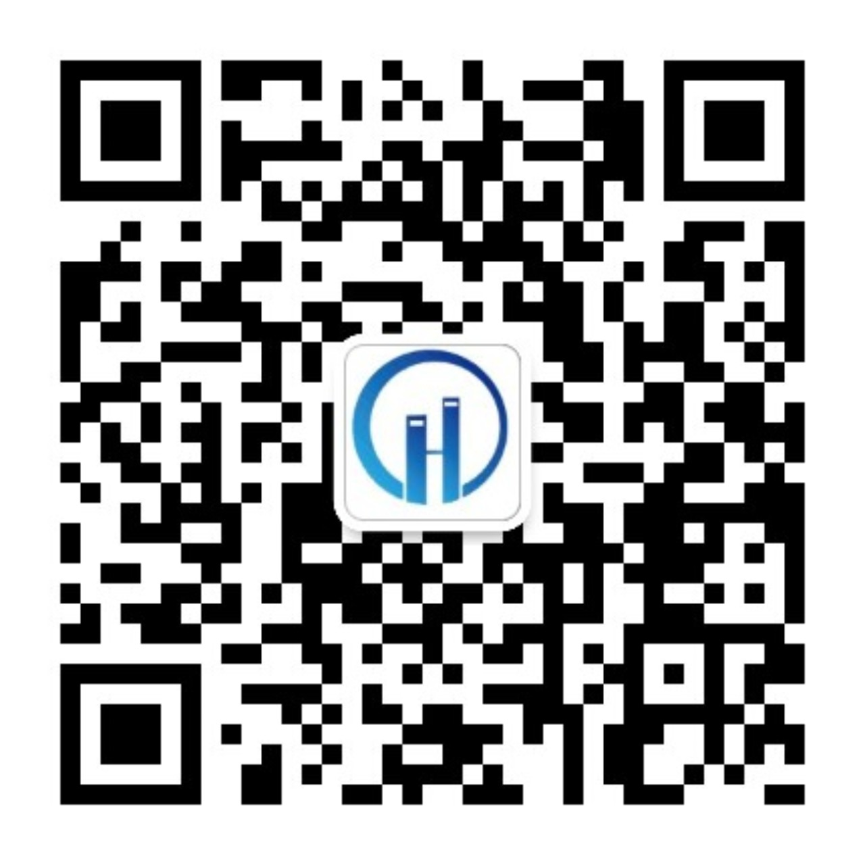
联系我们
简历请投递：
zhaopin@njhaozhu.com
咨询电话：
0512-68639907
微信公众号：
美好，交给我就好！
Notes:
(苏州全市地图，标清楚保修年限)

